Slide 1
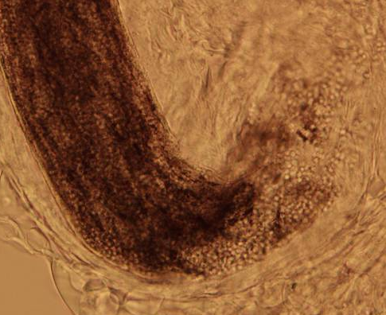
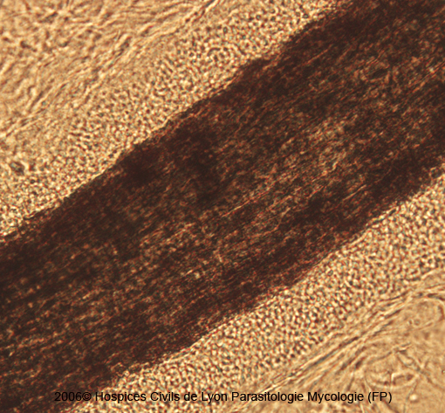
Parasitisme pilaire
Gaine de petites spores condensées
Spores intra-pilaires
Filaments mycéliens
Hospices civils de Lyon©
Hospices civils de Lyon©
Parasitisme endothrix
Parasitisme endo-ectothrix microsporique

